Slide 1

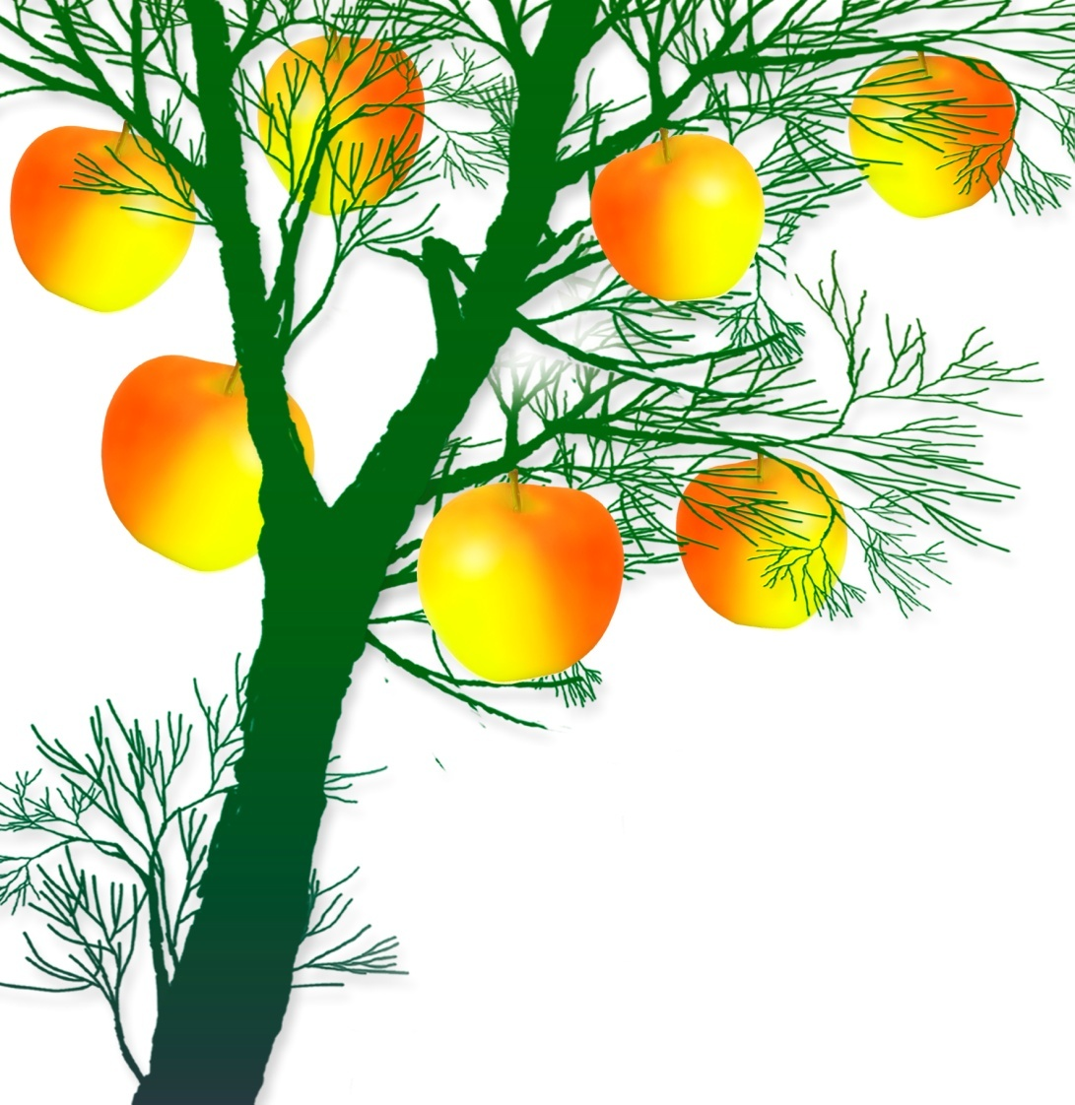
KHÁM PHÁ
7000 – 3000
?
5
6300 + 500 =
6800 – 500 =
6000 + 4000 =
10000 – 6000 =
10000 – 4000 =
6800
6300
10000
4000
6000
5200 + 400 = 5600
5600 – 400 = 5200
4000 + 3000 = 7000
7000 – 4000 = 3000
7000 – 3000 = 4000
1
7000 - 4000
5200 + 400
4
Em phát hiện ra điều gì từ những phép tính trên ?
5600 - 400
HOAN HÔ !
BẠN GIỎI QUÁ
2
3
4000+3000
TÍNH NHẨM

Slide 2
Bài tập :
Đặt tính và tính
6924 + 1536
6924 + 1536
8493 - 3667
4380 - 729
6
8493
4380
6924
9
2
4
5718
+
+
-
-
1
3667
729
1536
5
3
6
636
8
5
6
0
6354
4826
3651

Slide 3

Bài toán : Một đội trồng cây đã trồng được 948 cây, sau đó trồng thêm được bằng số cây đã trồng. Hỏi đội đó đã trồng được tất cả bao nhiêu cây ?
đã trồng 948 cây
1
1
trồng thêm số cây
3
3
TÓM TẮT
BÀI GIẢI
948 cây
Đã trồng :
Trồng thêm:
? cây
? cây
06
05
01
10
00
09
07
02
04
03
08
CÂU 5
CÂU 6
CÂU 4
CÂU 3
CÂU 2
CÂU 7
CÂU 1
Hãy tìm số cây trồng thêm (lời giải và phép tính).
Hãy tìm số cây trồng tất cả của đội đó(lời giải và phép tính).
Đáp số bài toán là bao nhiêu ?
Bài toán hỏi điều gì ?
Sau đó trồng thêm được bằng bao nhiêu số cây đã trồng ?
Bài toán cho biết đội đã trồng được bao nhiêu ?
Để trả lời được câu hỏi của bài toán ta cần phải biết gì?
Đáp án
Số cây đội đó trồng thêm được là :
Đáp án
1
Đáp án
Số cây đội đó trồng được tất cả là :
Đáp số : 1264 cây
Đáp án : Số cây trồng thêm
Đáp án :
Đáp án :
cây
948 cây
Đáp án : Đội đó trồng tất cả bao nhiêu cây.
316 + 948 = 1264 ( cây )
948 : 3 = 316 ( cây )
-
3

Slide 4


CHÍNH XÁC, CÁC BẠN ĐÃ NẮM BÀI THẬT CHẮC
VỖ TAY THẬT TO HOAN HÔ CẢ LỚP NÀO.
ĐÚNG RỒI, BẠN NHỚ BÀI RẤT TỐT
XIN CHÀO CÁC BẠN
MÌNH LÀ VỊT CON
HOAN HÔ, BẠN GiỎI QUÁ
X + 1909 = 2050
TẠM BiỆT, CHÚC CÁC BẠN LÀM BÀI TỐT
X - 586 = 3705
TÌM THÀNH PHẦN CHƯA BIẾT
CỦA PHÉP CỘNG,PHÉP TRỪ
?
MÌNH CÓ CÁC CÂU HỎI
NHỜ CÁC BẠN TRẢ LỜI GIÚP
?
SỐ BỊ TRỪ
?
TỔNG
SỐ HẠNG
SỐ TRỪ
SỐ HẠNG
HIỆU
X có tên gọi là gì ?
Kết quả phép tính gọi là gì ?
Số 1909 là gọi là gì ?
MUỐN TÌM SỐ HẠNG CHƯA BIẾT, TA LÀM SAO ?
MUỐN TÌM SỐ BỊ TRỪ, TA LÀM SAO ?
MUỐN TÌM SỐ TRỪ, TA LÀM SAO ?

Slide 5




Vở Toán
x + 1909 = 2050
x = 2050 – 1909
x = 1410
x - 586 = 3705
x = 3705 – 586
x = 3119
8462 - x = 3705
x = 3705 – 586
x = 3119

